Slide 1
Конструктивные игровые средства технологии интеллектуально-творческого развития детей «Сказочные лабиринты игры»
Скворцова О. А
Воспитатель МДОУ «Детский сад № 174»
г. Ярославль

Slide 2
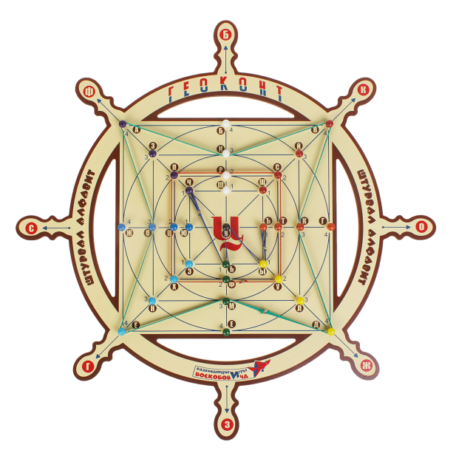
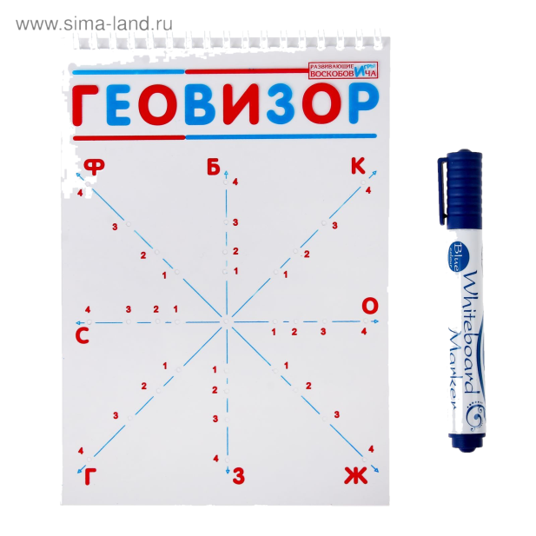
Комплект «Конструктор «Геоконт»:
«Геоконт «Великан»»
«Геоконт «Малыш»»
«Геоконт «Штурвал. Алфавит»»
Плакат «Геоконт. Алфавит»
Игра «Геовизор»
Методическое сопровождение

Slide 3
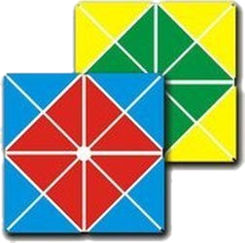
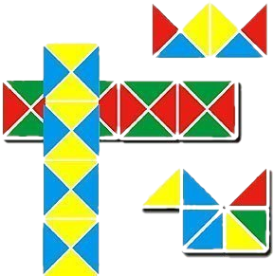
Комплект «Конструктор «Игровой квадрат»»:
Игра «Квадрат Восокбовича двухцветный»
Игра «Квадрат Воскобовича четырехцветный»
«Змейка»
Методическое сопровождение

Slide 4
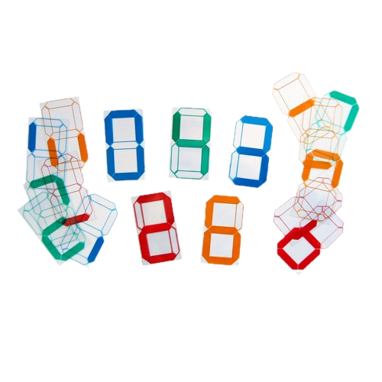
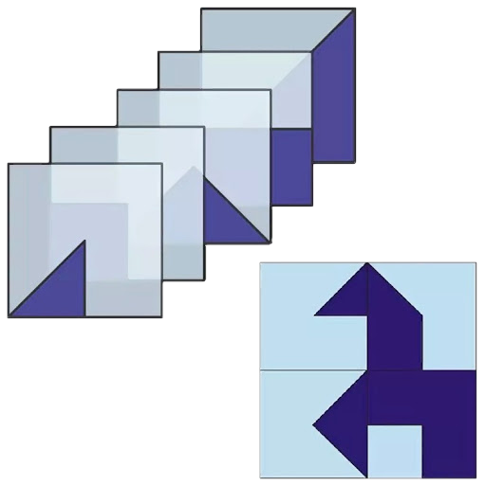
Комплект «Конструктор «Прозрачный квадрат»»:
Игра «Прозрачный квадрат»
«Прозрачный квадрат Ларчик»
«Прозрачная цифра»
Методическое сопровождение

Slide 5
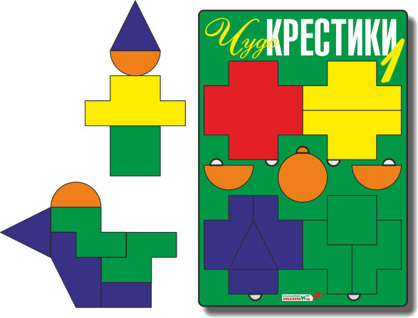
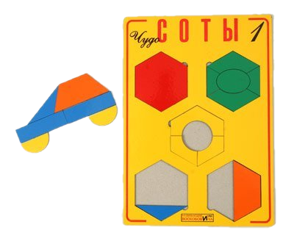
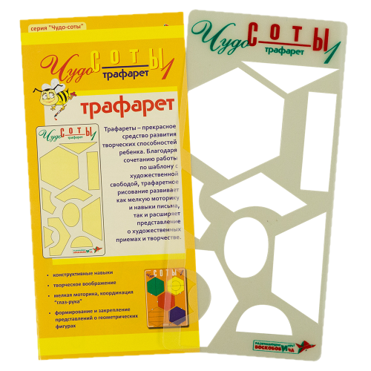
Комплект «Чудо-конструкторы»:
Игра «Чудо-Крестики 1»
Игра «Чудо-Крестики 2»
Игра «Чудо-Крестики 3»
Игра «Чудо-Соты 1»
Игра «Чудо-Цветик»
Альбомы фигурок
Трафареты «Чудо-Крестики 2»,
«Чудо – Соты 1»

Slide 6
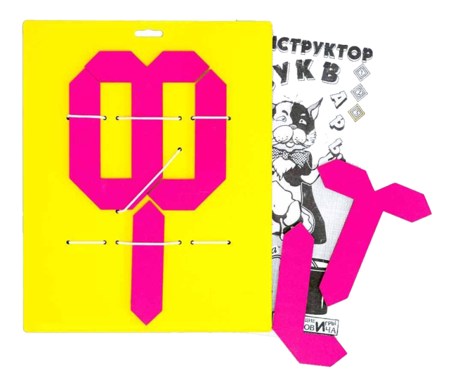
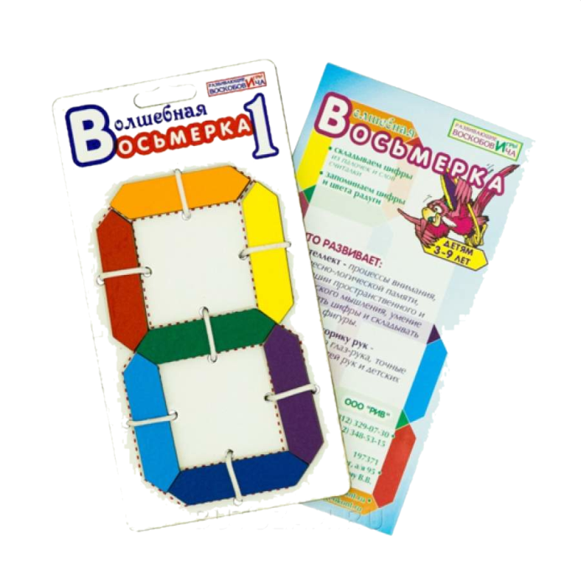
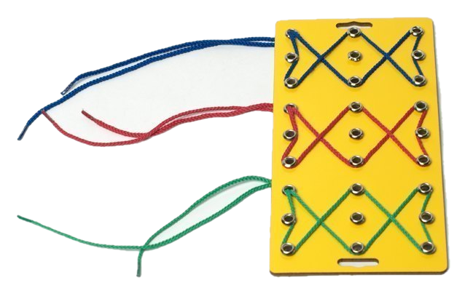
Комплект «Знаковые конструкторы»:
«Конструктор букв 1»
«Конструктор букв 3»
«Волшебная восьмерка 1»
«Волшебная восьмерка 2»
«Волшебная восьмерка 3»
«Шнур – Малыш»
«Шнур – затейник»

Slide 7
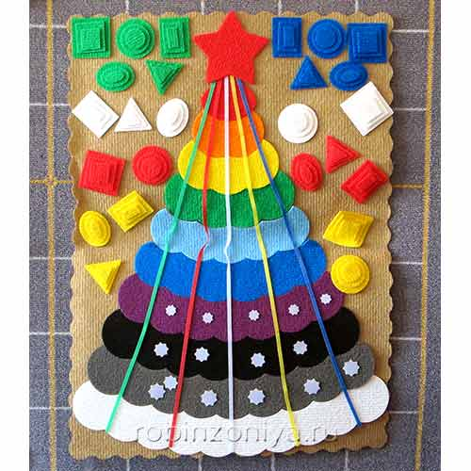
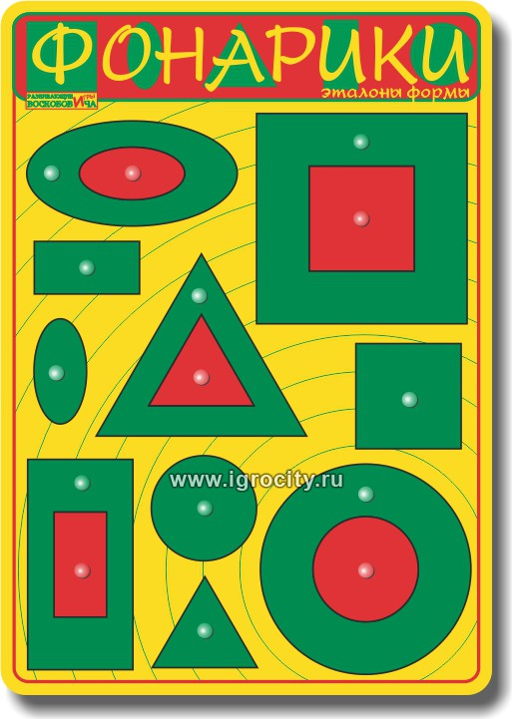
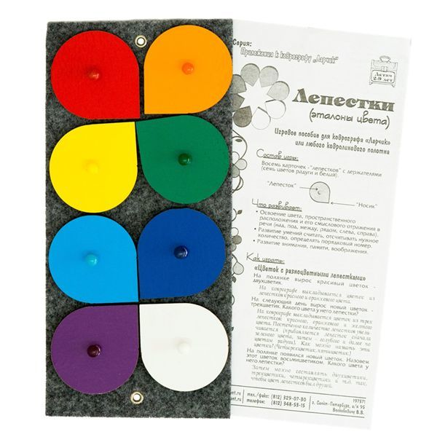
Комплект «Эталонные конструкторы»:
Игра «Фонарики»
Игра «Логовормочки»
«Черепашки Пирамидка»
Эталонные фигуры Ларчик
«Лепестки Ларчик»

